Slide 1


Traitement 1D Modulation AM
Outils Numériques / Semestre 5 Institut d’Optique / B3_0

Slide 2
Déroulement du bloc 3
3 blocs de 4 séances (2h/séance)
Méthodes numériques
Sur machine
En binôme ou seul
2 encadrant.es par séance
Intro / Langage haut niveau
Problème 1 : circuit RC
Traitement de données 2D
Problème 2 : images d’un faisceau LASER en différents points d’un chemin optique
Déroulement du bloc
Séance 1 : problématique
Séance 2 : mise en œuvre numérique
Séance 3 : mise en forme des résultats
Séance 4 : synthèse
Traitement de données 1D
Problème 3 : signal modulé en amplitude / acquisition numérique

Slide 3
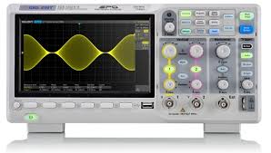
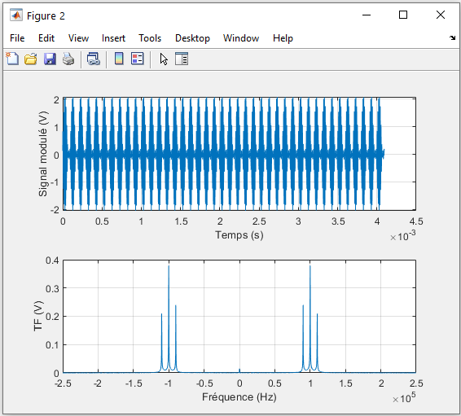
Contexte
Instrumentation numérique
Acquisition de données
Sauvegarde de données
Analyse des données
Traitement des données
Signaux modulés en amplitude
Transformée de Fourier

Slide 4
Travail à réaliser
Etape 1 : Afficher des données provenant d’un fichier
Lire un fichier texte / tableur
Afficher les signaux contenus dans le fichier
Etape 2 : Calculer, afficher et analyser le spectre du signal
Comprendre les données obtenues par le calcul
Afficher le spectre en recréant les axes fréquentiels
Etape 3 : Simuler le phénomène de modulation d’amplitude et sa démodulation
Générer des signaux de tests et valider les étapes de démodulation
Etape 4 : Démoduler un signal quelconque

Slide 5
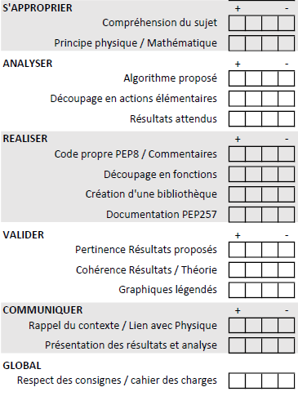
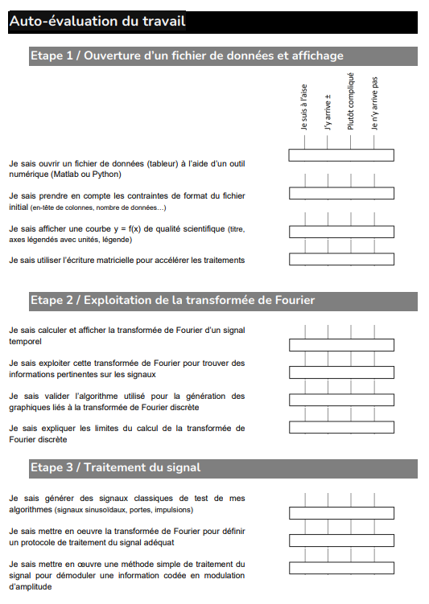
Evaluation
Auto-Evaluation du travail
Evaluation en séances 3 et 4
Analyse du sujet
Mise en œuvre numérique
Lien avec la physique

Slide 6
Quelques fonctions intéressantes
lire des fichiers CSV
numpy .genfromtxt
pandas .read_csv
créer de vecteurs / matrices
numpy .linspace .logspace
numpy .ones .zeros
afficher des figures
pyplot .figure .plot .title .xlabel .ylabel .legend
calculer la FFT
numpy .fft.fft .fft.fftshift

Slide 7
Fichiers à analyser
B3_data_01.csv
modulante sinusoïdale
B3_data_02.csv
http://lense.institutoptique.fr/outils_nums/

Slide 8
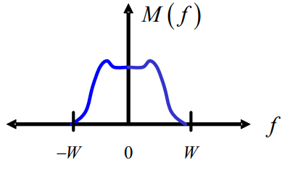
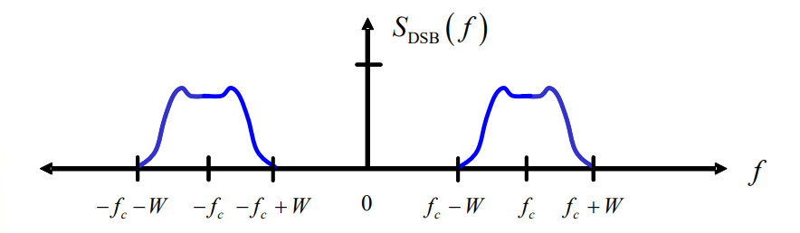
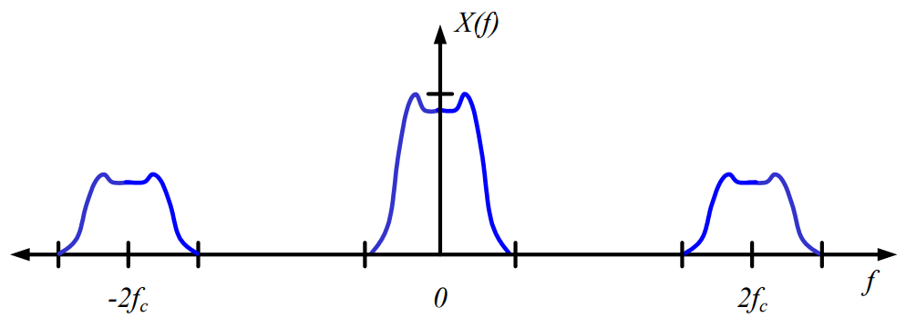
Rappels sur la modulation d’amplitude
http://wcours.gel.ulaval.ca/2017/a/GEL3006/default/5notes/index.chtml
m(t) = A_{m} . sin(ω_{m} .t) p(t) = A_{c} . sin (ω_{c} . t)
p(t) = A_{c} . sin (ω_{c} . t)
s(t) = ( K . m(t) + 1 ) . p(t)

